Slide 1
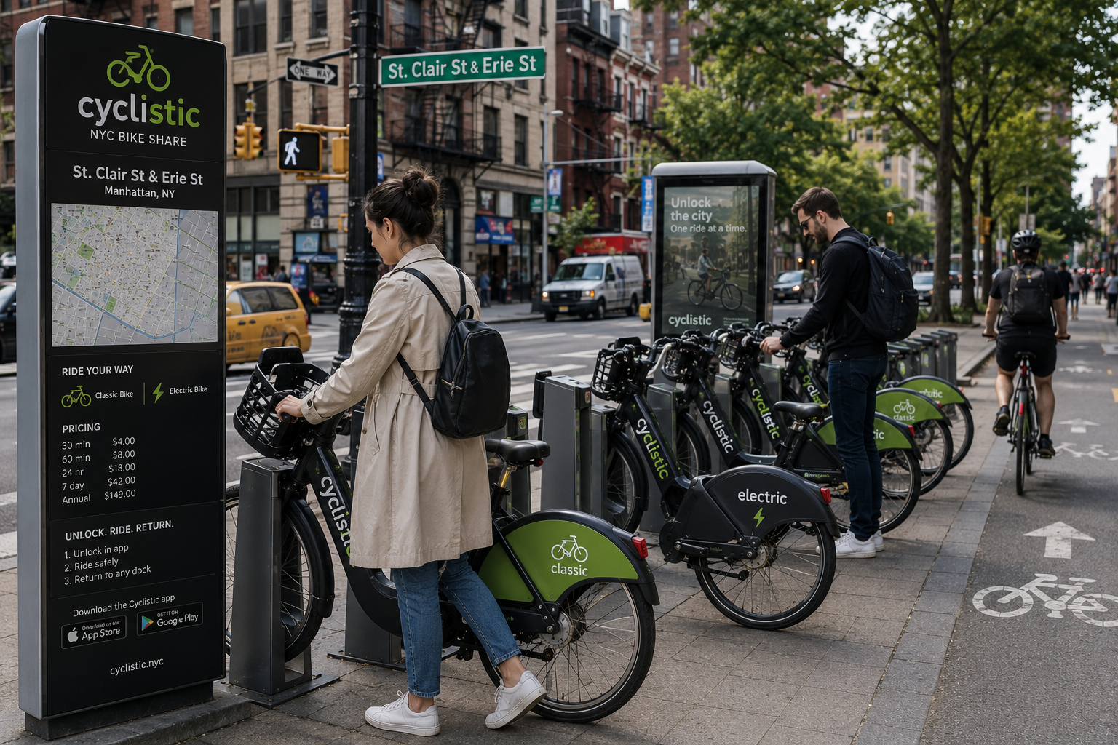
CYCLISTIC
25/06/2025
ANALYSE DES USAGES 2025
ÉTUDE COMPORTEMENTALE DES UTILISATEURS

Slide 2
CYCLISTIC
2
16/06/2026
4 RAPPELS CLES
01.
02.
FLÉXIBILITÉ
RESEAU ÉTENDU
•Service disponible 24h/24 – 7j/7
•1888 stations réparties dans toute la ville
03.
04.
OFFRE DIVERSIFIÉE
LIBERTÉ D'UTILISATION
•Deux types de vélos : classiques et électriques
•Utilisation possible avec ou sans abonnement
SERVICE CYCLISTIC – INFORMATIONS GÉNÉRALES

Slide 3
CYCLISTIC
3
16/06/2026
SOMMAIRE
01.
02.
•CONTEXTE & OBJECTIFS
•PRÉSENTATION DES DONNÉES
03.
04.
•ANALYSE COMPORTEMENTALE
•CONCLUSION
05.
•RECOMMANDATIONS

Slide 4
CYCLISTIC
4
16/06/2026
CONTEXT
OBJECTIF DE L’ÉTUDE
ANALYSER LES DONNÉES D’UTILISATION 2025 AFIN D’IDENTIFIER LES HABITUDES COMPORTEMENTALES DES UTILISATEURS ET D’AMÉLIORER :
•L’OFFRE DE VÉLOS
•LA RÉPARTITION DES STATIONS
•LES STRATÉGIES D’ABONNEMENT
•L’EXPÉRIENCE GLOBALE

Slide 5
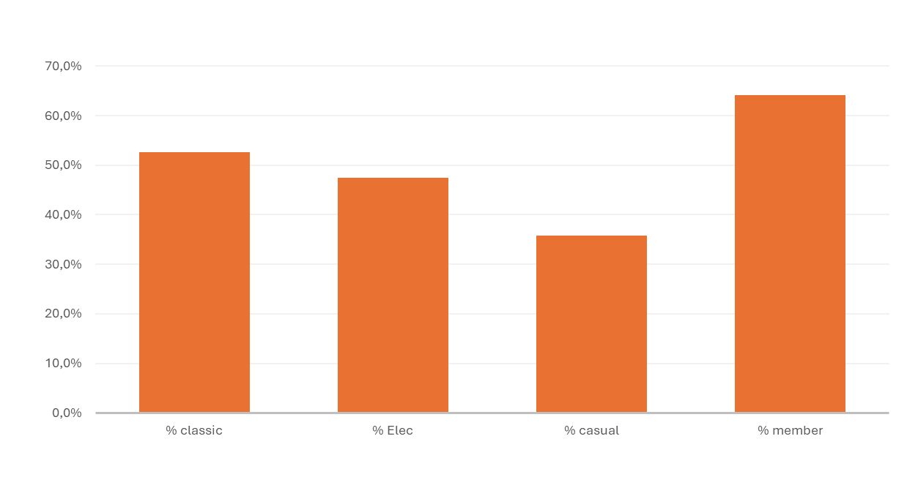
CYCLISTIC
5
16/06/2026
RÉPARTITION DES USAGES
VÉLOS ÉLECTRIQUES/CLASSIQUES
52,59%
32%
LÉGENDE
DU CHIFFRE
47,41%
CLASSIQUE
ELECTRIQUE
UTILISATEURS ABONNÉS/OCCASIONNELS
64,17%
35,83%
ABONNÉS
OCCASIONNELS

Slide 6
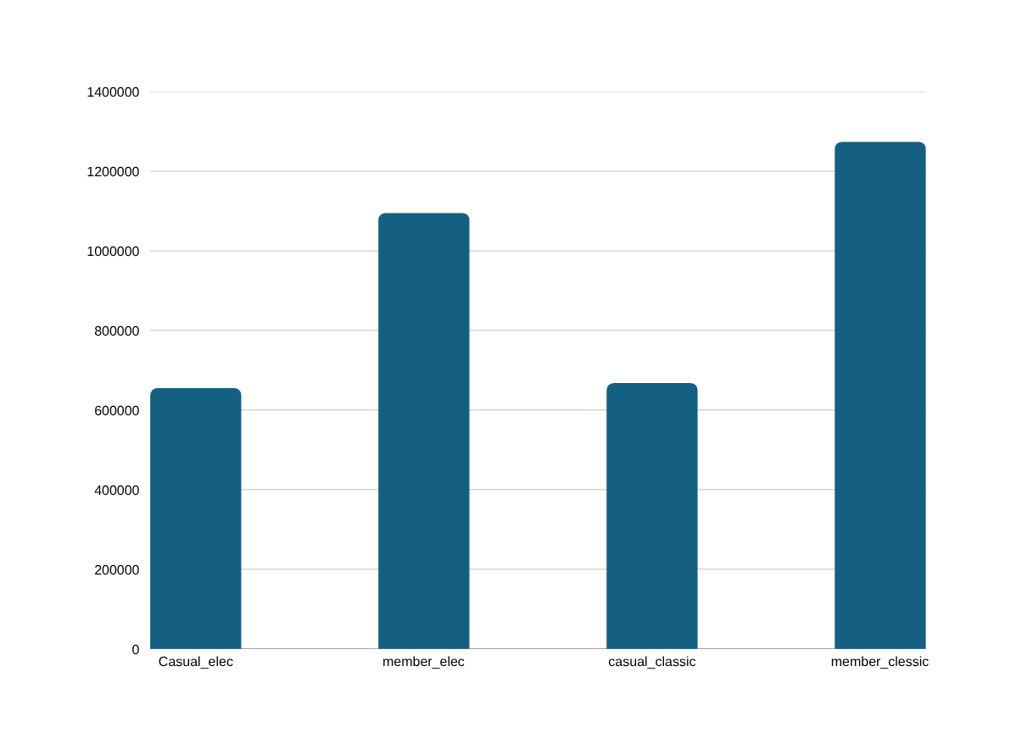
CYCLISTIC
6
16/06/2026
UTILISATION PAR TYPE D’UTILISATEUR
•LES MEMBRES REPRÉSENTENT LA MAJORITÉ DES TRAJETS.
•LES OCCASIONNELS UTILISENT LÉGÈREMENT PLUS LES VÉLOS CLASSIQUES.
•LES MEMBRES PRIVILÉGIENT LES TRAJETS COURTS ET FRÉQUENTS.

Slide 7
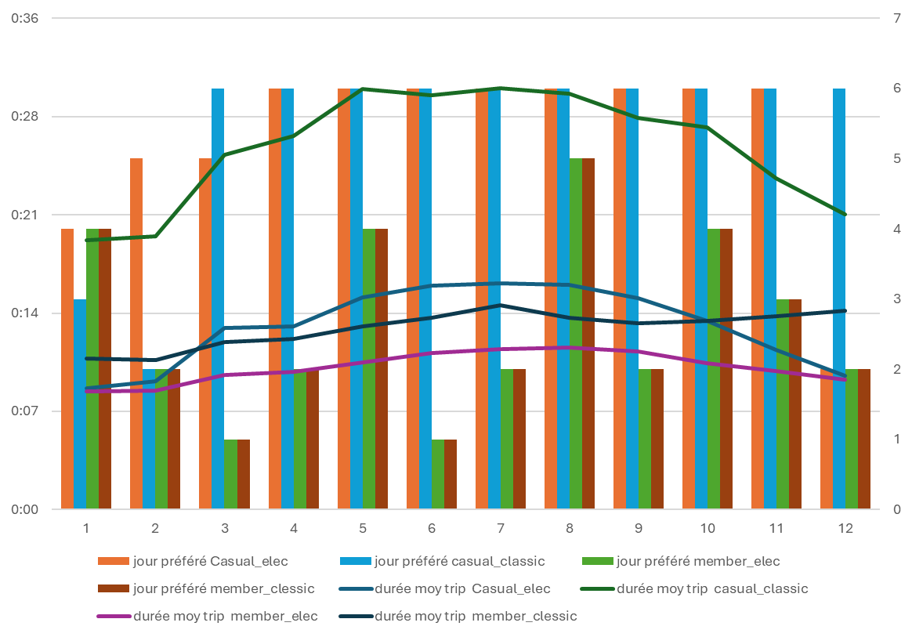
CYCLISTIC
7
16/06/2026
DURÉE MOYENNE ET JOUR PRÉFÉRÉ
•LES OCCASIONNELS ROULENT PLUS LONGTEMPS (≈ 30 MIN).
•LES MEMBRES ROULENT SURTOUT EN SEMAINE (USAGE PENDULAIRE).
•LES OCCASIONNELS ROULENT SURTOUT LE SAMEDI (USAGE LOISIR).
1 = Lundi […] 7 = dimanche

Slide 8
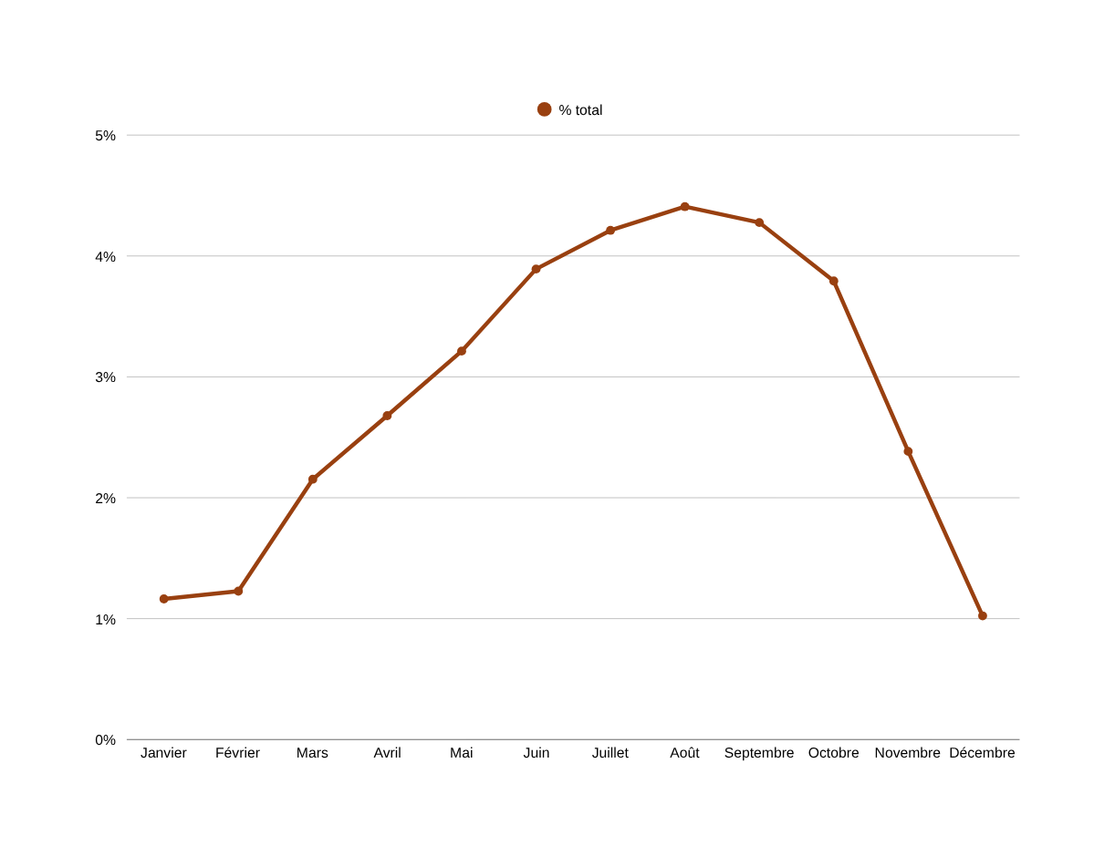
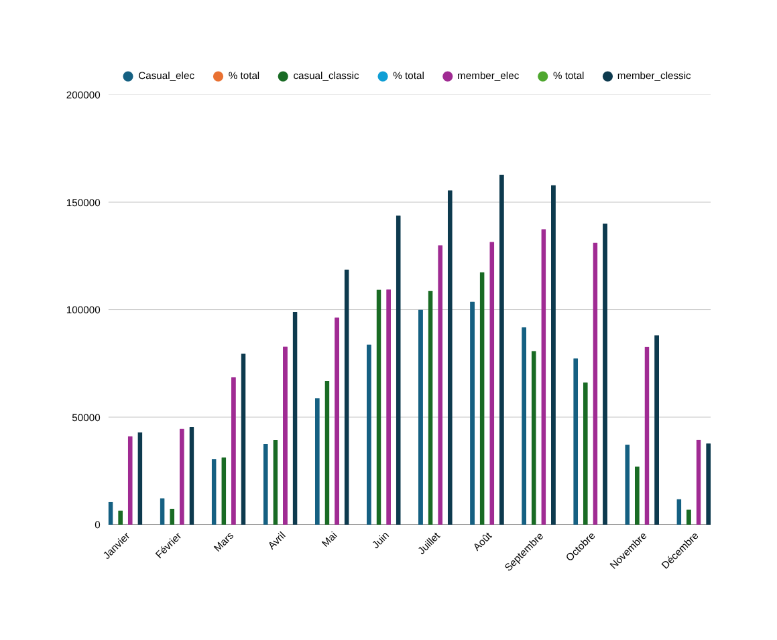
CYCLISTIC
8
16/06/2026
DURÉE MOYENNE ET JOUR PRÉFÉRÉ
•LES OCCASIONNELS ROULENT PLUS LONGTEMPS (≈ 30 MIN).
•LES MEMBRES ROULENT SURTOUT EN SEMAINE (USAGE PENDULAIRE).
•LES OCCASIONNELS ROULENT SURTOUT LE SAMEDI (USAGE LOISIR).

Slide 9
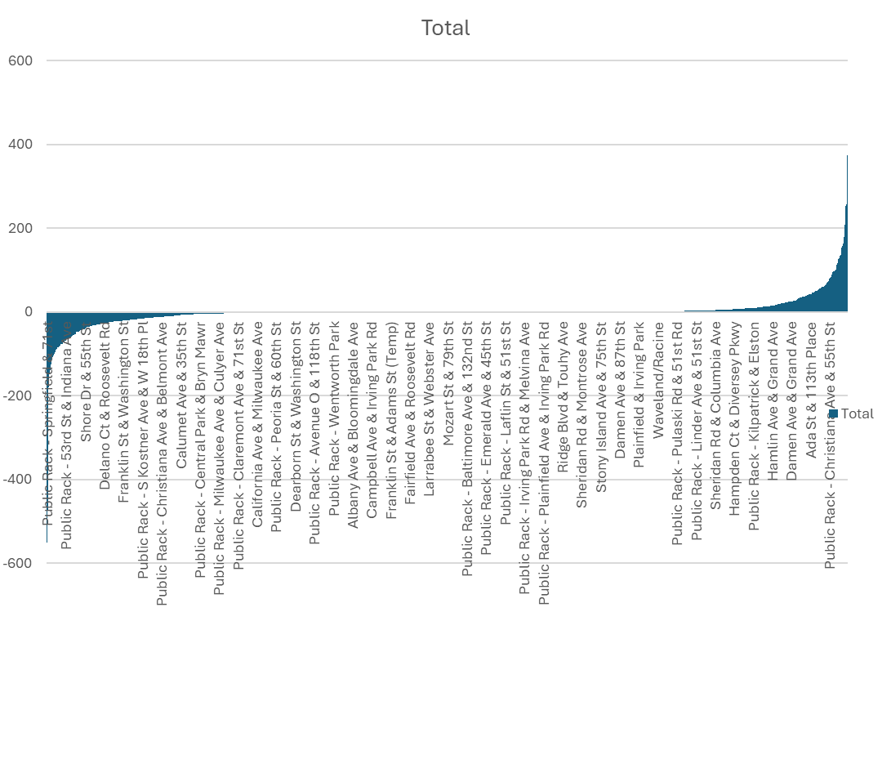
CYCLISTIC
9
16/06/2026
STATIONS EXCÉDENTAIRES / DÉFICITAIRES
•CERTAINES STATIONS SONT SATURÉES → BESOIN D’OPTIMISATION LOGISTIQUE.
Interprétation
•D’AUTRES SONT SOUS-UTILISÉES → REPOSITIONNEMENT OU MEILLEURE SIGNALÉTIQUE.

Slide 10
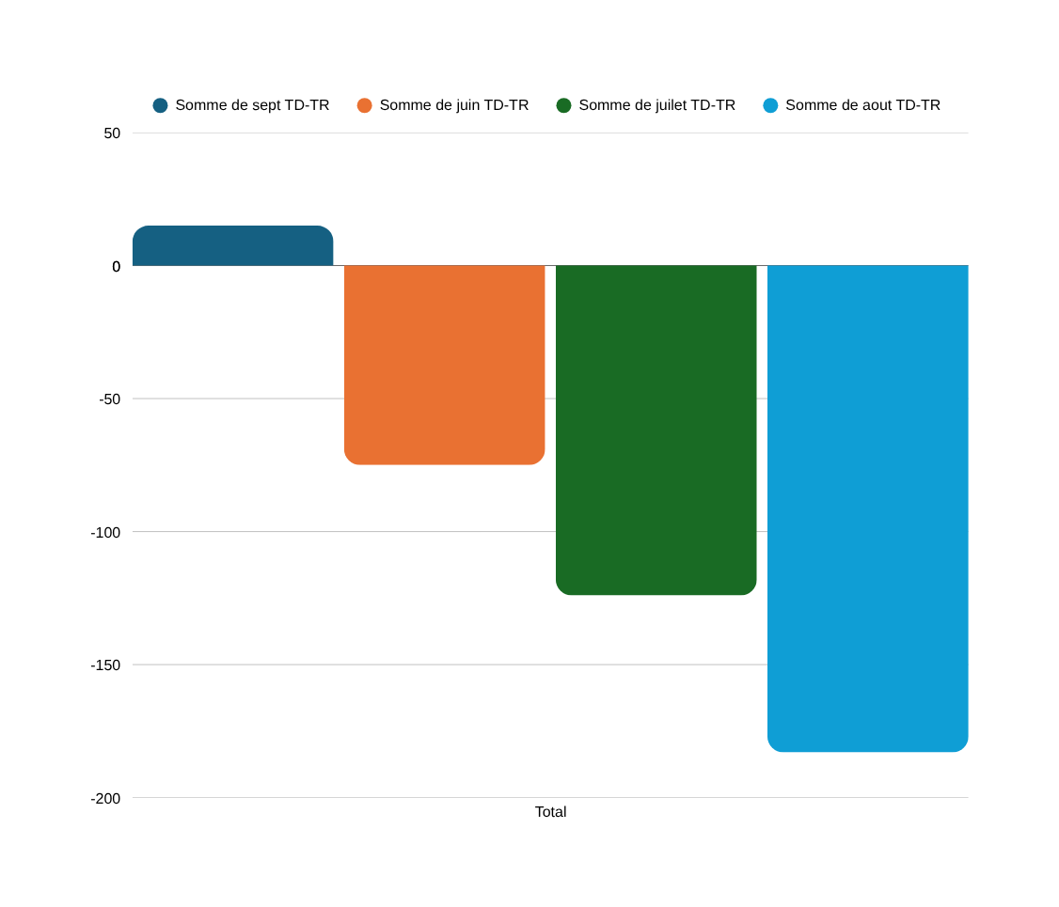
CYCLISTIC
10
16/06/2026
SOMME EXCÉDENTS / DÉFICITS
INTERPRÉTATION
•LES MOIS D’ÉTÉ MONTRENT UN DÉFICIT IMPORTANT, SIGNE D’UN DÉSÉQUILIBRE MARQUÉ ENTRE STATIONS.
•LE LÉGER EXCÉDENT DE SEPTEMBRE INDIQUE UN RETOUR PROGRESSIF À UNE UTILISATION PLUS HOMOGÈNE DU RÉSEAU.
•CES VARIATIONS CONFIRMENT LA NÉCESSITÉ D’UN RÉÉQUILIBRAGE OPÉRATIONNEL RENFORCÉ DURANT LA HAUTE SAISON.

Slide 11
CYCLISTIC
4
11
16/06/2026
16/06/2026
RECOMMANDATIONS
OBJECTIF DE L’ÉTUDE
01.
02.
ANALYSER LES DONNÉES D’UTILISATION 2025 AFIN D’IDENTIFIER LES HABITUDES COMPORTEMENTALES DES UTILISATEURS ET D’AMÉLIORER :
•RENFORCER L’OFFRE EN PÉRIODE ESTIVALE.
•OPTIMISER LA REDISTRIBUTION DES VÉLOS.
•L’OFFRE DE VÉLOS
03.
04.
•LA RÉPARTITION DES STATIONS
•LES STRATÉGIES D’ABONNEMENT
•CIBLER LES OCCASIONNELS AVEC DES OFFRES TOURISTIQUES / WEEK-END.
•FIDÉLISER LES MEMBRES VIA DES AVANTAGES.
•L’EXPÉRIENCE GLOBALE
05.
•PROMOUVOIR LES VÉLOS ÉLECTRIQUES POUR AMÉLIORER L’EXPÉRIENCE.

Slide 12
CYCLISTIC
4
12
16/06/2026
16/06/2026
CONCLUSION
•LES MEMBRES CONSTITUENT LE CŒUR DE L’ACTIVITÉ, REPRÉSENTANT 64 % DES USAGES.
•LES OCCASIONNELS RÉALISENT DES TRAJETS DEUX FOIS PLUS LONGS QUE LES MEMBRES.
•LES OCCASIONNELS UTILISENT PRINCIPALEMENT LE SERVICE EN ÉTÉ ET LE WEEK‑END,
AVEC DES TRAJETS ÉGALEMENT DEUX FOIS PLUS LONGS.
•LES VÉLOS ÉLECTRIQUES SONT LÉGÈREMENT MAJORITAIRES,
AVEC UNE TENDANCE À RENFORCER LEUR AVANCE.
•LA SAISONNALITÉ EST TRÈS MARQUÉE, AVEC UN PIC D’ACTIVITÉ ENTRE JUIN ET SEPTEMBRE, ET UNE PRÉFÉRENCE NETTE POUR LE SAMEDI.
•CERTAINES STATIONS NÉCESSITENT UNE OPTIMISATION OPÉRATIONNELLE.
•UN DÉSÉQUILIBRE NOTABLE EXISTE ENTRE STATIONS, NÉCESSITANT UN RÉÉQUILIBRAGE CIBLÉ.

